Slide 1
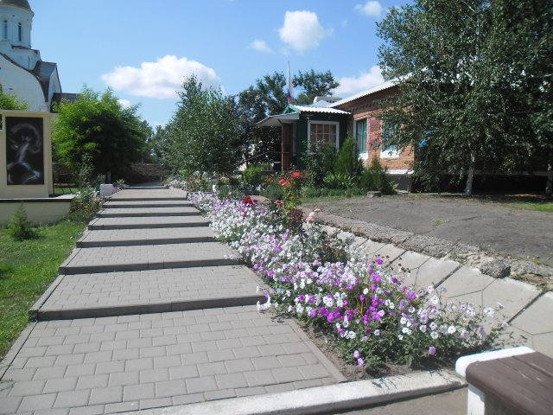
«Проект бюджета Ермаковского сельского поселения
на 2020 год и на плановый период 2021 и 2022 годов»

Slide 2
ПРОЕКТ Бюджета Ермаковского сельского поселения на 2020-2022 годы направлен на решение следующих ключевых задач:
Обеспечение устойчивости и сбалансированности бюджетной системы в целях гарантированного исполнения действующих и принимаемых расходных обязательств
Повышение объективности и качества бюджетного планирования
Соответствие финансовых возможностей Ермаковского сельского поселения ключевым направлениям развития
повышение эффективности управления бюджетными ресурсами будут способствовать меры по обеспечению открытости и прозрачности бюджета

Slide 3

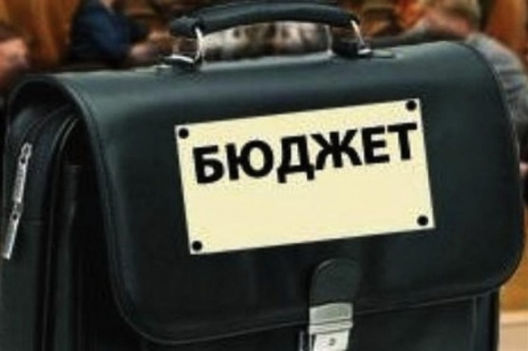
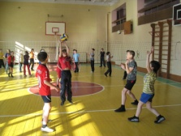
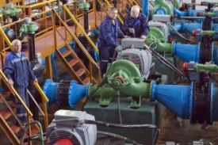




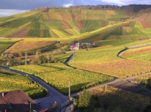

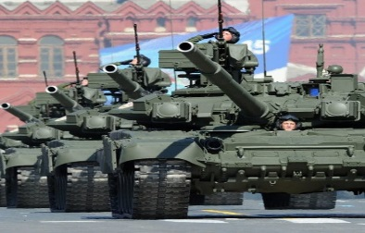
Основные понятия
Поступающие в бюджет денежные средства являются ДОХОДАМИ БЮДЖЕТА
Выплачиваемые из бюджета денежные средства называются
РАСХОДАМИ БЮДЖЕТА
НАЛОГИ – часть доходов граждан и организаций, которые они обязаны заплатить государству (например, налог на доходы физических лиц, налог на имущество физических лиц, земельный налог и др.)
НЕНАЛОГОВЫЕ ДОХОДЫ – платежи в виде штрафов, санкций за нарушение законодательства, платежи от пользования имущества, находящегося в государственной и муниципальной собственности
БЕЗВОЗМЕЗД-НЫЕ ПОСТУПЛЕ-НИЯ – средства, которые поступают в бюджет безвозмездно (денежные средства, поступающие из вышестоящего бюджета (например, субвенции бюджетам бюджетной системы РФ; иные межбюджетные трансферты
на жилищно-коммунальное хозяйство
на физичес-кую культуру и спорт
на общегосударственные вопросы
на культуру, кинемато-графию
На социальную политику
на национальную безопасность и правоохранительную деятельность
На национальную оборону

Slide 4
Основные направления бюджетной политики и основные направления налоговой политики на 2020 год и на плановый период
2021 и 2022 годов
Главной целью бюджетной политики Ермаковского сельского поселения является обеспечение устойчивости бюджета поселения, выполнение принятых обязательств перед гражданами
Создание благоприятных условий для осуществления жизнедеятельности населения
Эффективное управление расходами будет обеспечиваться посредством реализации муниципальных программ поселения
Оптимизация расходов бюджета поселения
Снижение задолженности по платежам в бюджет
Повышения бюджетной обеспеченности, мобилизации дополнительных источников доходов
Своевременного исполнения расходных обязательств, недопущения возникновения просроченной кредиторской задолженности
Повышения качества управления муниципальными финансами

Slide 5




Основные характеристики проекта бюджета Ермаковского сельского поселения
тыс. рублей
 | Отчет 2018 | Оценка 2019 | 2020 год | 2021 год | 2022 год
Доходы | 8611,7 | 8005,5 | 8624,5 | 7694,0 | 8106,1
Расходы | 8402,5 | 8907,0 | 9124,5 | 7694,0 | 8106,1
Дефицит (-), Профицит(+) | -209,2 | -901,5 | -500,0 | 0,0 | 0,0

Slide 6
Объем доходов проекта бюджета Ермаковского сельского поселения
тыс. рублей
Наименование | Отчет 2018 года | Оценка 2019 года | 2020 год | 2021 год | 2022 год
Налоговые доходы | 6684,9 | 6674,1 | 6931,1 | 7119,1 | 7404,1
Неналоговые доходы | 305,1 | 207,1 | 15,7 | 22,5 | 22,8
Безвозмездные поступления | 1621,8 | 783,2 | 1677,7 | 552,4 | 679,2
Всего доходов | 8611,8 | 7358,5 | 8624,5 | 7694,0 | 8106,1

Slide 7



ОБЪЕМ И СТРУКТУРА НАЛОГОВЫХ ДОХОДОВ
Объем и структура налоговых доходов проекта бюджета Ермаковского сельского поселения
2020 год 2021 год
2022 год
6931,1
тыс.рублей-
80,4% в общем объеме доходов
7119,1
тыс.рублей-
92,5% в общем объеме доходов
7404,1
тыс.рублей-
91,3% в общем объеме доходов
28,1%
637,4
2083,4 тыс.руб.
Налог на доходы физических лиц
662,9
тыс.. руб.
Налог на доходы физических лиц
689,4
тыс.руб
Налог на доходы физических лиц
Единый сельскохозяйственный налог
2166,7 тыс.руб.
Единый сельскохозяйственный налог
2253,4 тыс.руб.
Единый сельскохозяйственный налог
226,1
тыс.руб.
Налог на имущество физических лиц
235,1
тыс руб.
Налог на имущество физических лиц
244,5
тыс.руб.
Налог на имущество физических лиц
3974,2тыс.руб.
Земельный налог
4044,0
тыс.руб.
Земельный налог
4205,8
тыс.руб.
Земельный налог
10,0
тыс.руб.
Государственная пошлина
10,4
тыс.руб.
Государственная пошлина
11,0
тыс.рублей
Государственная пошлина
9

Slide 8
ОБЪЕМ И СТРУКТУРА НАЛОГОВЫХ ДОХОДОВ
2020 год 2021 год
2022 год
1677,7
тыс.руб.
19,4 % в общем объеме доходов
552,4
тыс.руб.
7,2 % в общем объеме доходов
679,2
тыс.руб.
8,4 % в общем объеме доходов
81,6
тыс. руб.
Субвенции бюджетам бюджетной системы Российской Федерации
Субвенции бюджетам бюджетной системы Российской Федерации
Субвенции бюджетам бюджетной системы Российской Федерации
83,1
тыс.руб.
88,2 тыс.руб.
1596,1
тыс.руб.
Иные межбюджетные трансферты
469,3 тыс.руб.
Иные межбюджетные трансферты
591,0
тыс.руб.
Иные межбюджетные трансферты
9

Slide 9
Расходы проекта бюджета Ермаковского сельского поселения по разделам бюджетной классификации расходов бюджетов
9124,5
тыс. рублей
7694,0
тыс. рублей
8106,1
тыс. рублей
2020год

Slide 10

Расходы проекта бюджета Ермаковского сельского поселения по программному принципу на 2020 год
Программные и непрограммные расходы
БЮДЖЕТ
Муниципальные программы (4238,6 тыс. рублей)
Развитие муниципальной службы (0,0 тыс.руб.).
Защита населения и территории от чрезвычайных ситуаций(131,7 тыс. руб.)
Обеспечение общественного порядка и противодействие преступности(39,0 тыс.руб.)
Развитие физической культуры и спорта(70,0тыс.руб.)
Благоустройство территории Ермаковского сельского поселения(1315,3 тыс. руб. )
Непрограммные расходы (498,1 тыс. рублей)
Развитие культуры(2682,6 тыс. руб.)

Slide 11

Расходы проекта бюджета Ермаковского сельского поселения по программному принципу на 2021 год
Программные и непрограммные расходы
БЮДЖЕТ
Муниципальные программы (1344,3 тыс. рублей)
«Развитие муниципальной службы
(0,0 тыс. рублей)
«Защита населения и территории от чрезвычайных ситуаций, обеспечение пожарной безопасности и безопасности людей на водных объектах (1,0 тыс. рублей)
Обеспечение общественного порядка и противодействие преступности(1,0тыс. рублей)
Развитие физической культуры и спорта (58,4 тыс. рублей)
Благоустройство территории Ермаковского сельского поселения(145,2 тыс. рублей)
Непрограммные расходы
(1670,6 тыс. рублей)
Развитие культуры
(1861,5 тыс. рублей)

Slide 12

Расходы проекта бюджета Ермаковского поселения по программному принципу на 2022 год
Программные и непрограммные расходы
БЮДЖЕТ
Муниципальные программы (2401,9 тыс. рублей)
Развитие муниципальной службы
(0,0 тыс. рублей)
Защита населения и территории от чрезвычайных ситуаций, обеспечение пожарной безопасности и безопасности людей на водных объектах (1,0 тыс. рублей)
Обеспечение общественного порядка и противодействие преступности (1,0тыс. рублей)
Развитие физической культуры и спорта (58,4 тыс. рублей)
Благоустройство территории Ермаковского сельского поселения (616,1 тыс. рублей)
Непрограммные расходы (722,8 тыс. рублей)
Развитие культуры
(1725,4 тыс. рублей)

